Slide 1
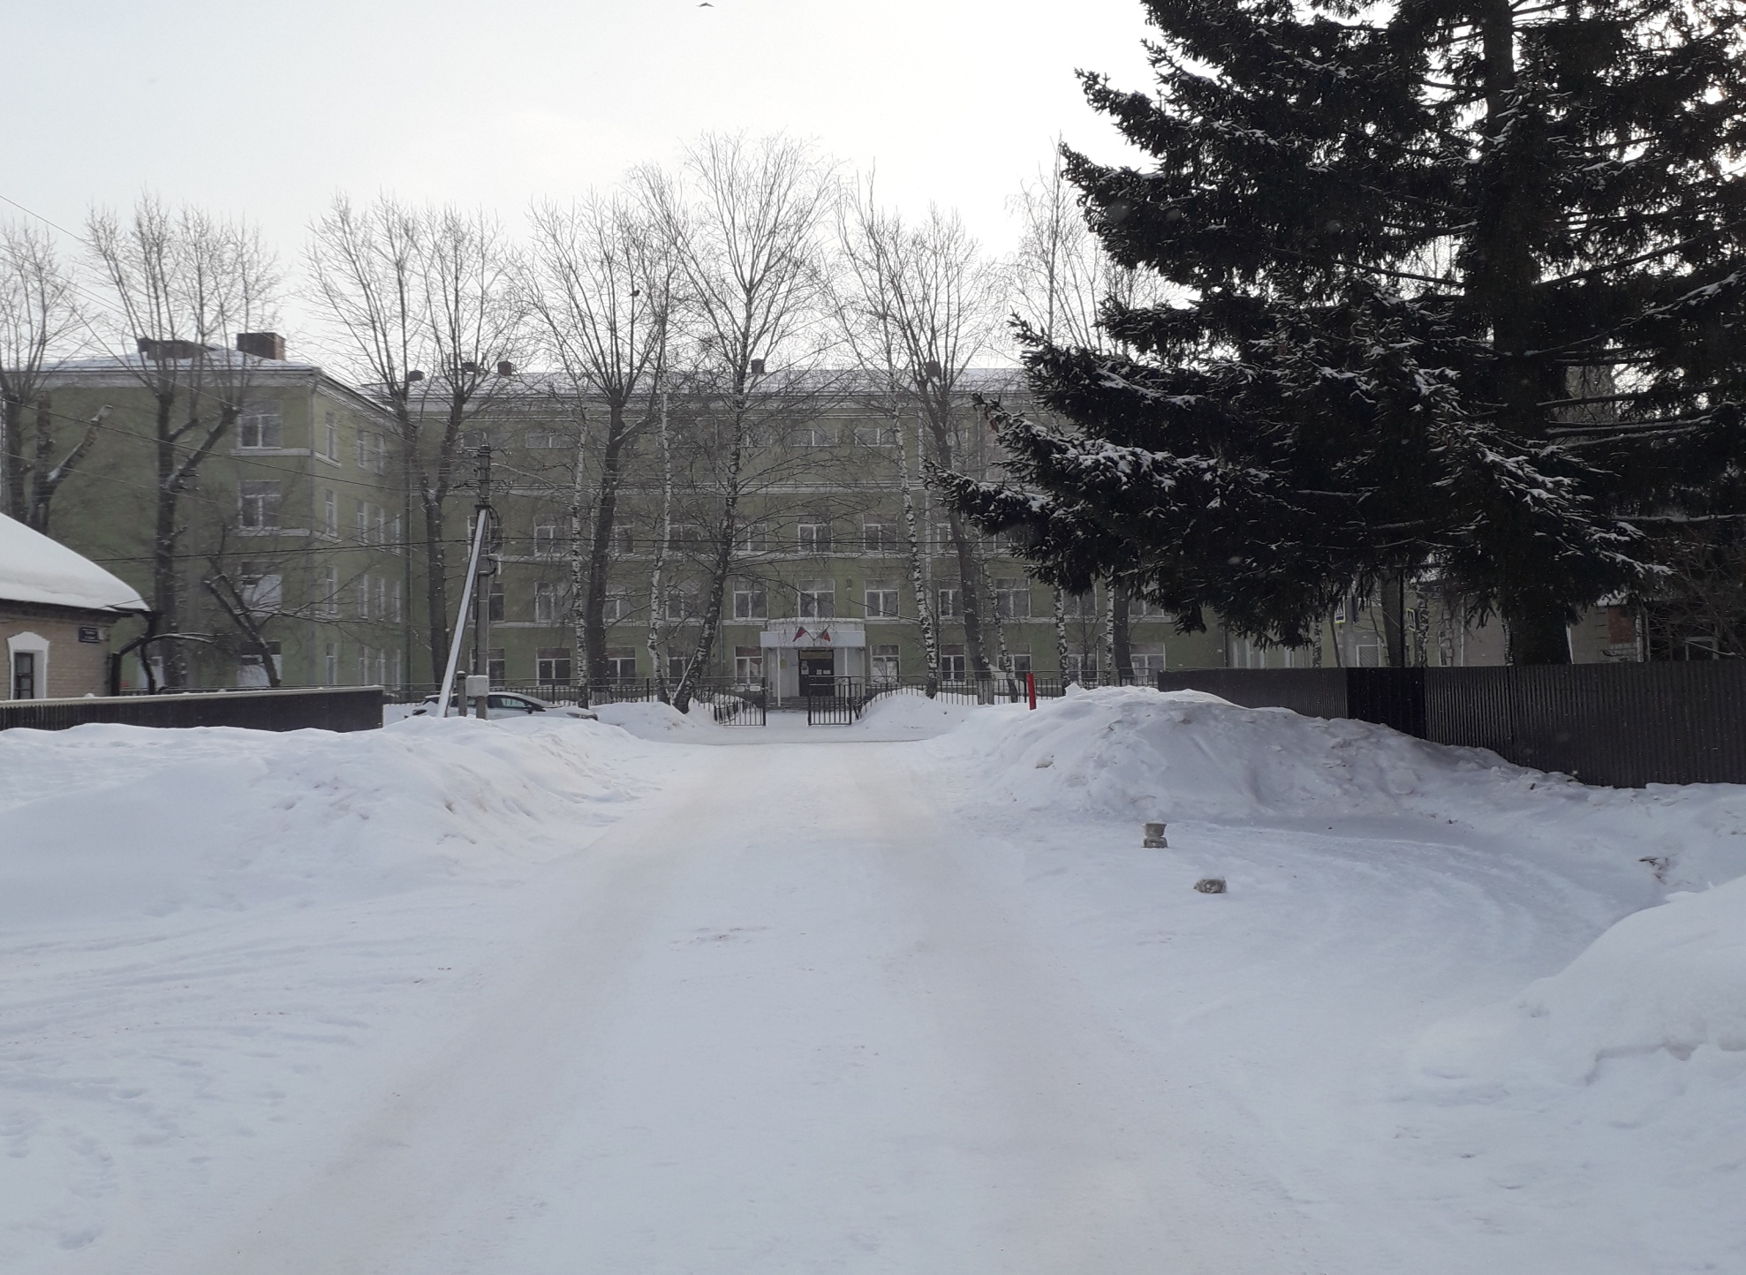
Экологическая тропа “Удивительное рядом”
Цель: сохранять природные объекты поселка Северный и распространять знания о них
Составитель: Рассыпнова Маргарита, ученица 3 класса и Абайдуллова Г.З. педагог дополнительного образования,
2021 год
Notes:
Составитель:Стрельников Артур (ученик 3 класса) и Абайдуллова Г.З. – педагог доп.образования

Slide 2
Протяженность тропы : 3 километра
Состояние тропы: зимой хорошее (можно на лыжах)
Время – 2 часа
Маршрут тропы состоит из станций:
1. Гимназия №14 (ул.Луначарского, д.9)
2. Березовая роща
3. Река Сухая
4. Место обитания уток и ворон
5. Рельеф – всхолмленная равнина
6. Смешанный лес
7. Гимназия №14 (ул.Луначарского, д.9)
Notes:
Место обитания уток и ворон

Slide 3
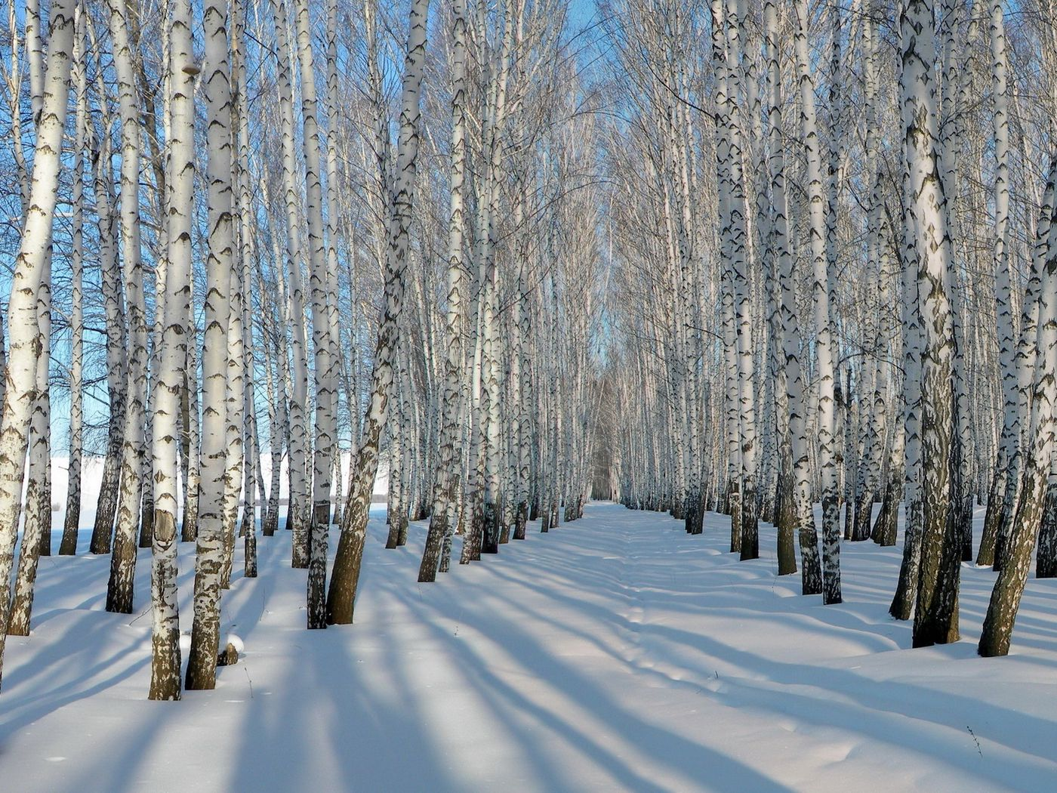
Станция №2: «Березовая роща».
Березы высадили 30 лет назад. Единственное дерево в мире имеет белый ствол. Полезен ее сок, из березы делают лекарство. Береза – символ России.

Slide 4
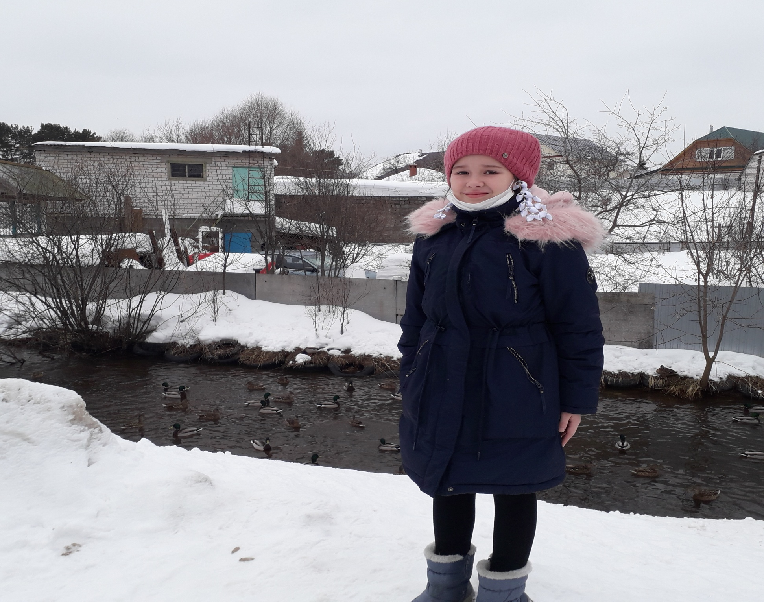
Станция №3: «Река Сухая», протекает на окраине поселка Ширина реки 1-5 метров, глубина около 2 –х метров
Notes:
Место обитание уток (нырок) и ворон

Slide 5
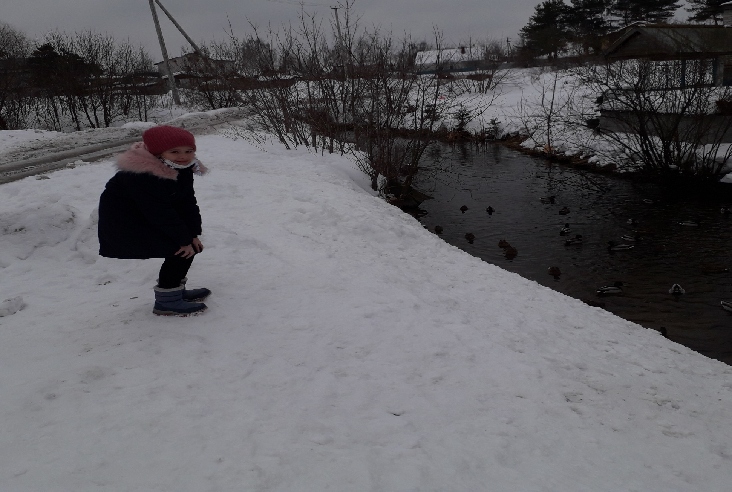
Место обитания уток (нырок)

Slide 6
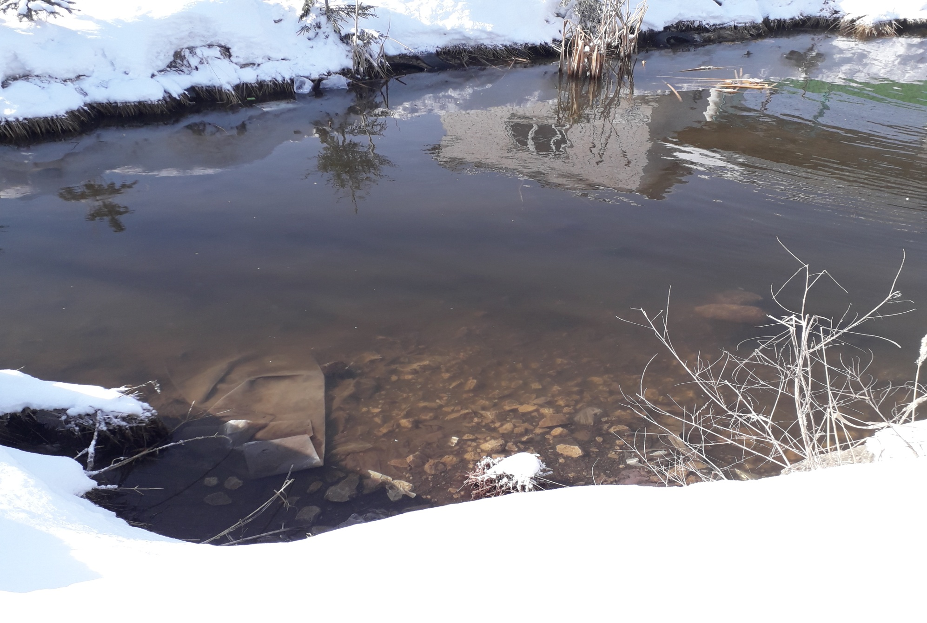
Вода в реке прозрачная
Notes:
Станция №7 «Гимназия №14» (ул.Луначарского, д. 9)

Slide 7
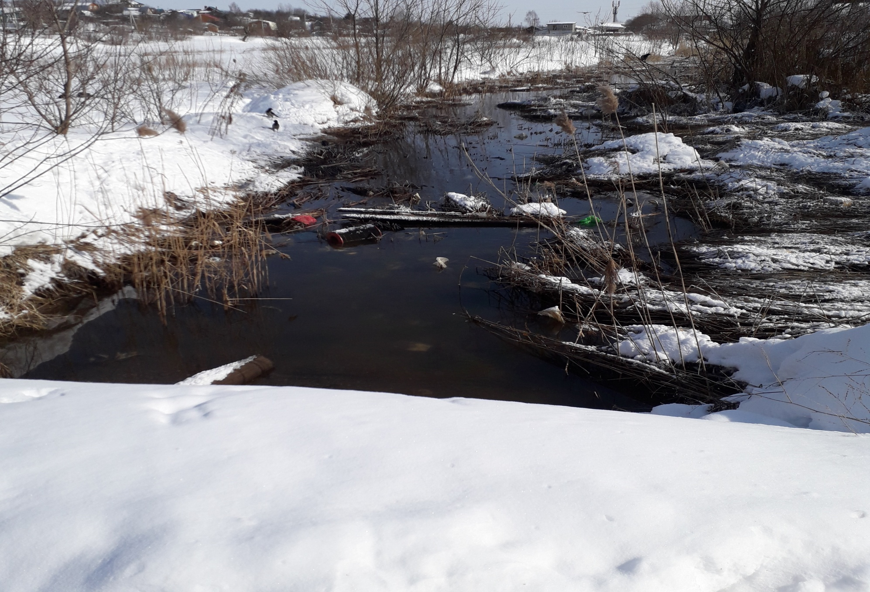
Над загрязненной части реки летают вороны
Notes:
В загрязненной части реки – вороны

Slide 8
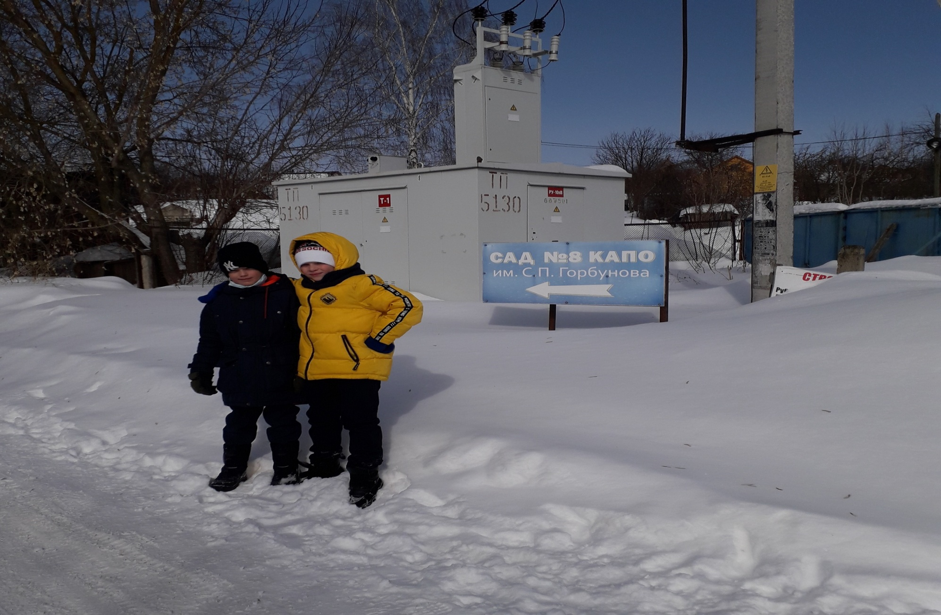
Станция № 4 Садовые участки Казанского авиационного производственного предприятия (КАПО)
Notes:
Садовые участки КАПО

Slide 9
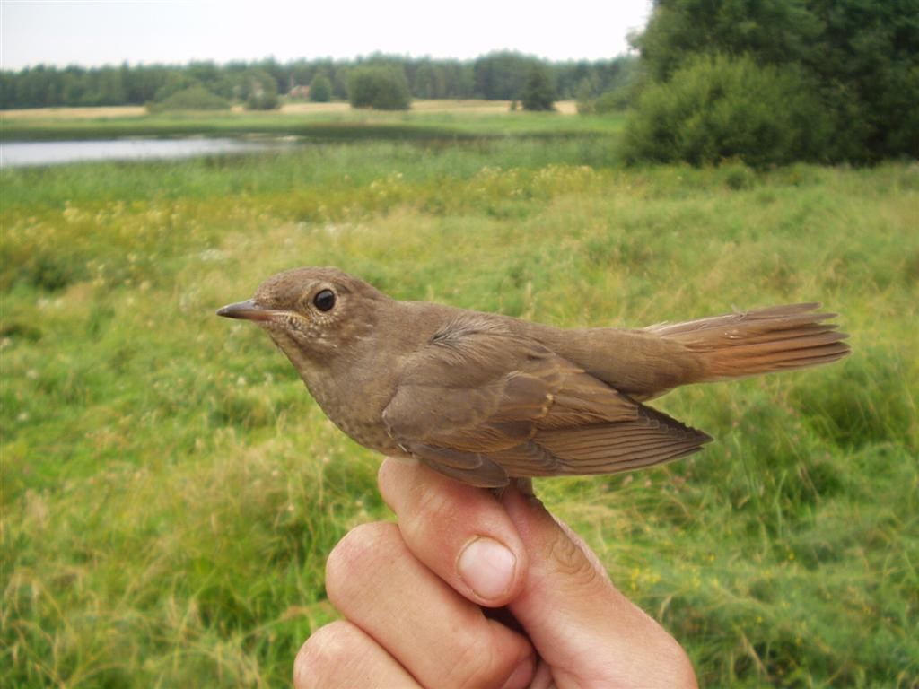
Там, где сейчас садовые общества, ранее росли березы , весной и летом слышны были трели соловьев. Сейчас они поют в школьном саду .
Notes:
Рядом

Slide 10
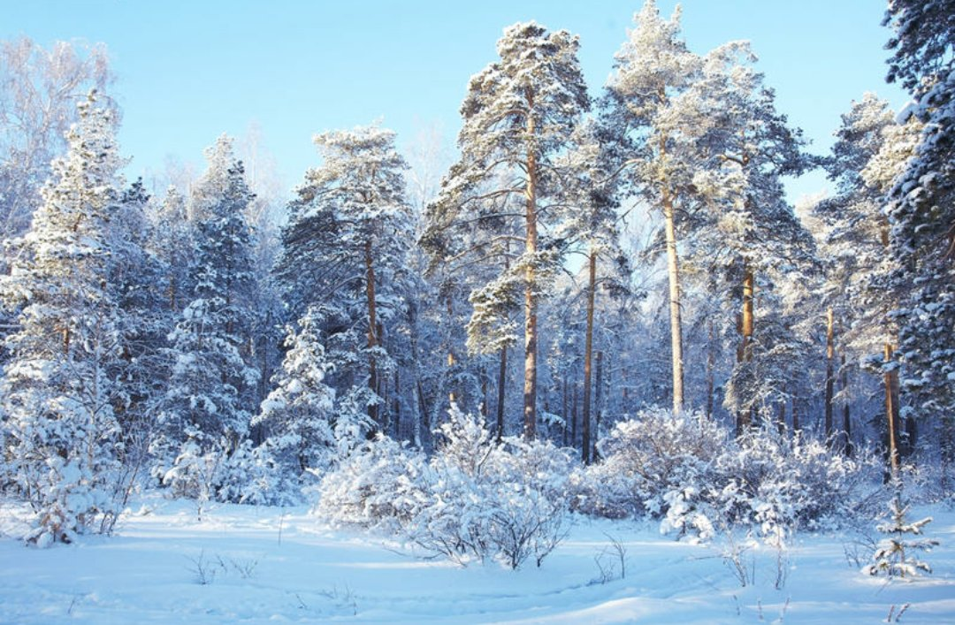
Станция №5 «Смешанный лес»:
хвойные: сосны, ели, лиственные: дубы, березы
Notes:
Станция №5 «Смешанный лес»

Slide 11
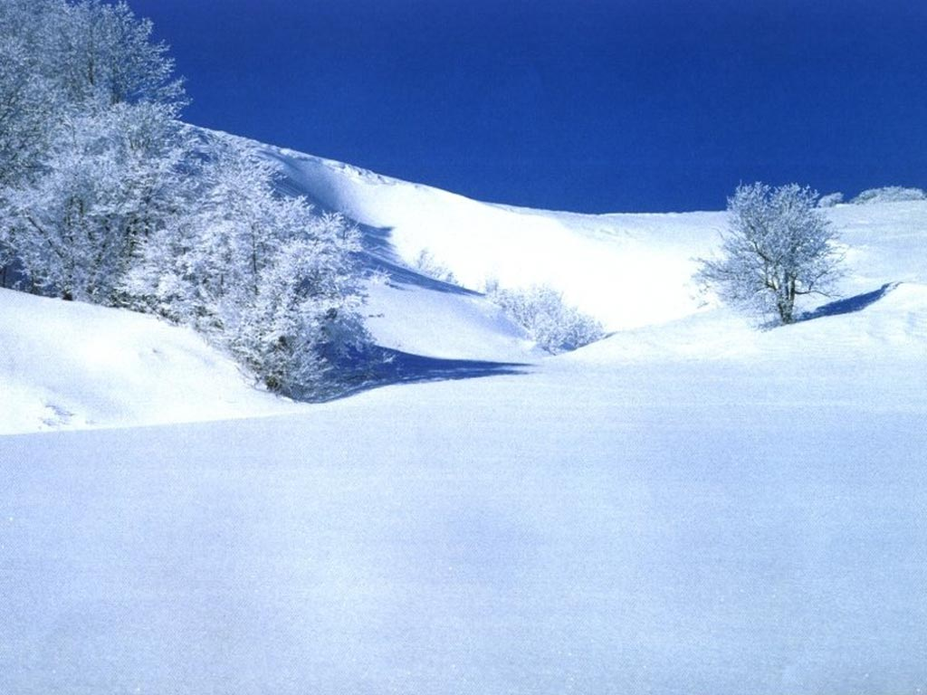
Станция №6: «Рельеф - равнина»Встречаются холмы, овраги
Notes:
Станция №5: «Рельеф - схолмленная равнина»

Slide 12
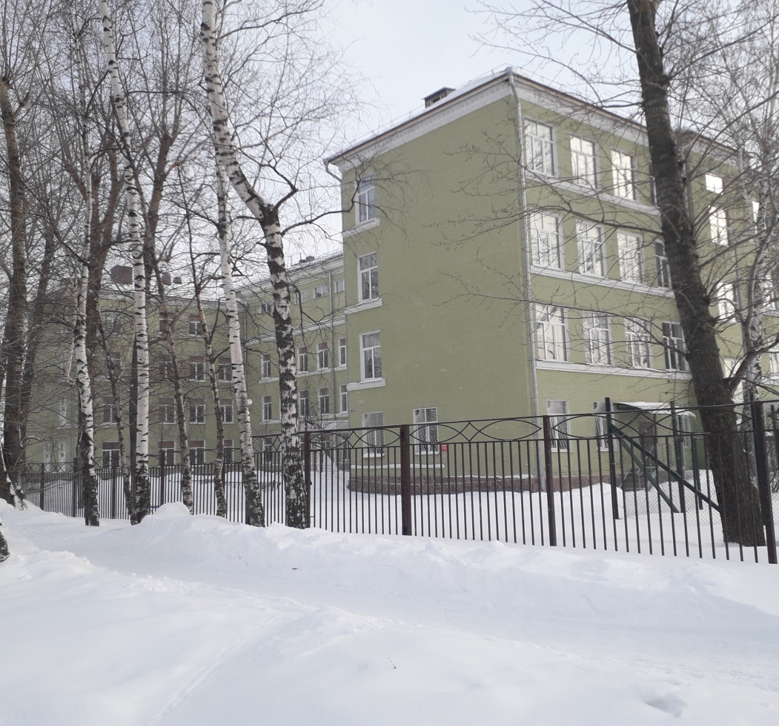
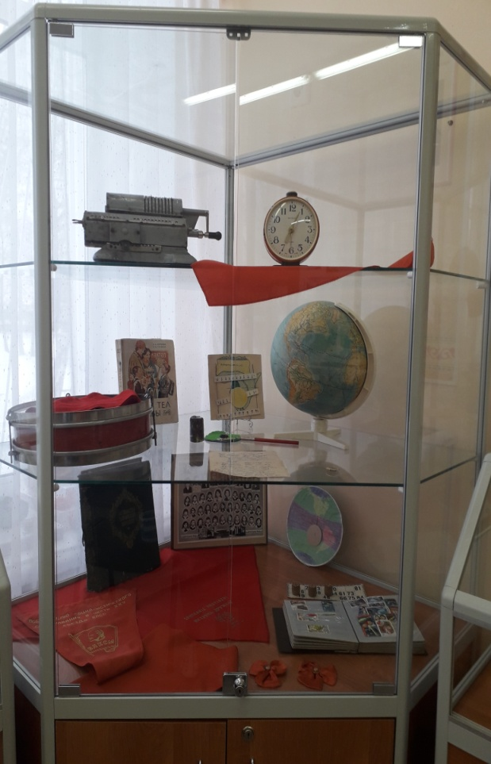
Станция №7 «Гимназия №14» (ул.Луначарского, д. 9)
Приглашаем в школьный музей «Родной край»
Notes:
Приглашаем в школьный музей «Родной край»

Slide 13
Выводы:
Создать летний маршрут экологической тропы «Удивительное рядом» с посещением родника «Хрустальная вода», муравейника;
Дополнить работу загадками, пословицами;
Привлечь родителей к совместной деятельности;
«Удивительное рядом» - это предмет заботы, гордости наследия Малой Родины.
СПАСИБО ЗА ВНИМАНИЕ
Notes:
Выводы:

